Slide 1
Zobrazovací zařízení

Slide 2
CRT
cathode ray tube
katodová trubice (urychlovač elektronů)
vakuum
tři svazky elektronů (RGB - adaptivní mísení)
dopadají na luminofor

Slide 3
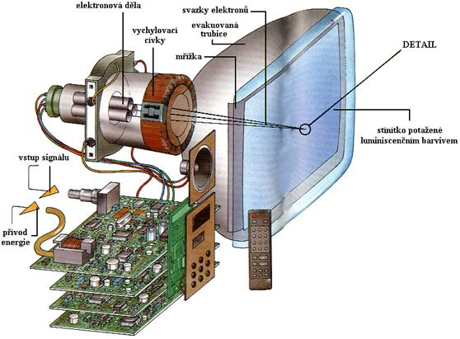
CRT

Slide 4
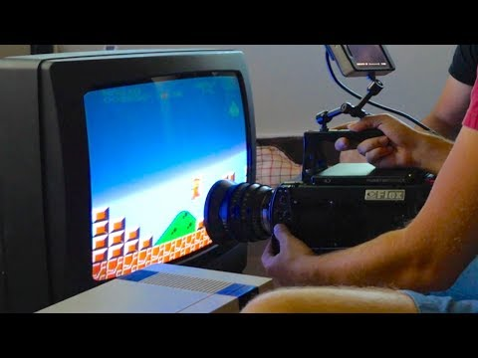

Slide 5
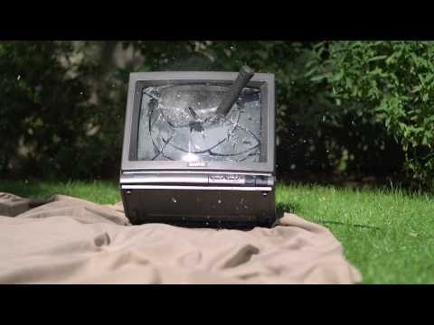

Slide 6
LCD
liquid crystal display
vyšší spotřeba energie
většinou nutný zdroj světla
tekutý krystal mění svou strukturu vlivem elektrického proudu

Slide 7
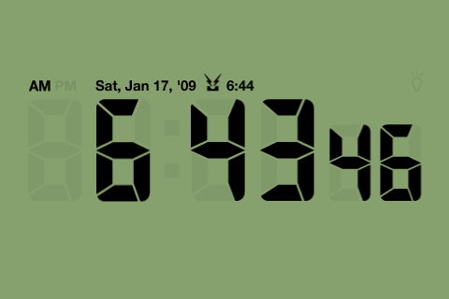
LCD

Slide 8
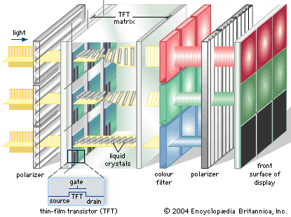
LCD

Slide 9
LCD
STN: super-twisted nematic display
TFT: Thin-Film Transistors

Slide 10
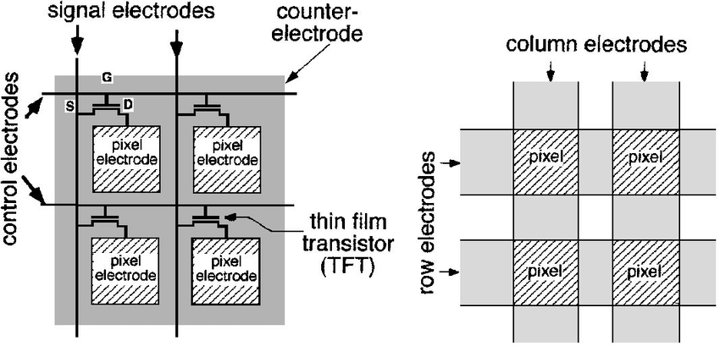
LCD
STN: super-twisted nematic display
TFT: Thin-Film Transistors

Slide 11
LCD TFT
TN+Film (Twisted nematic)
IPS (In-Plane Switching)
MVA (Multi-domain Vertical Alignment)
PVA (Patterned Vertical Alignment)
S-PVA (Super-PVA)
S-IPS (Super-IPS)

Slide 12
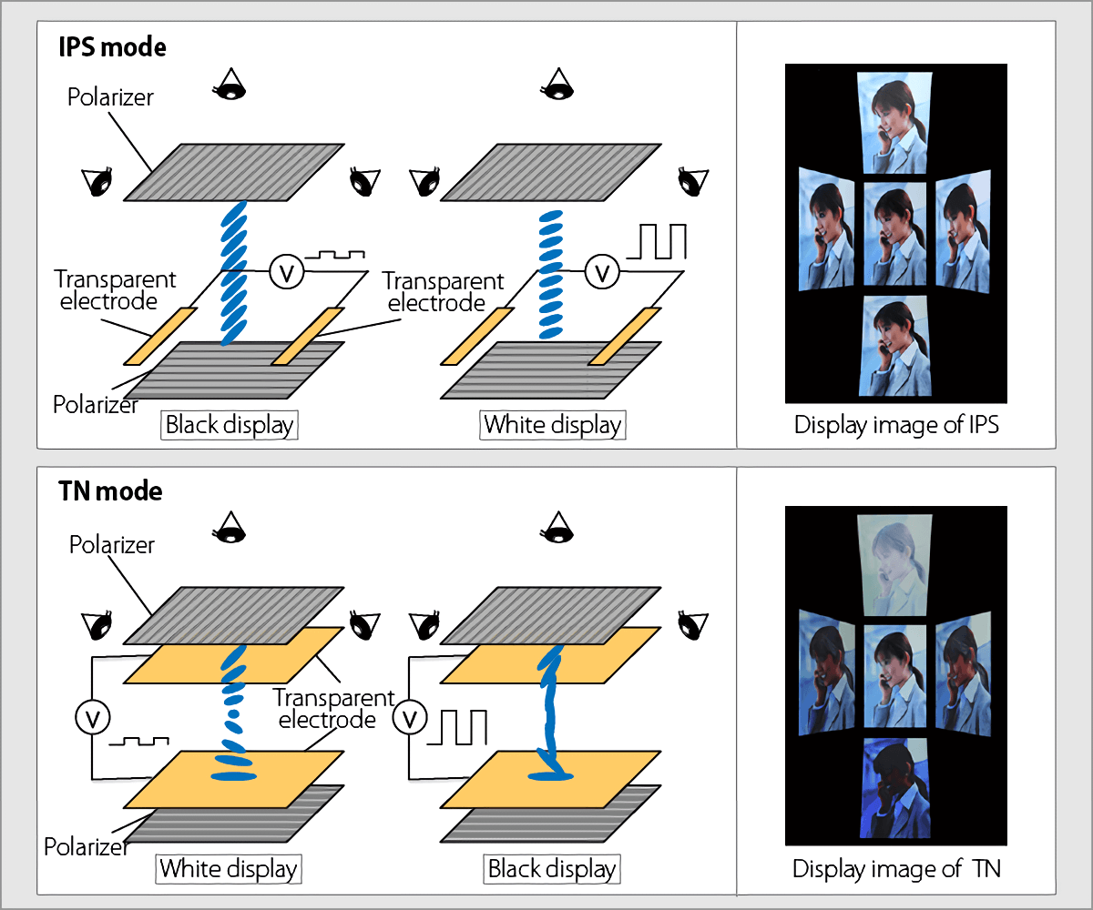
LCD - TN vs. IPS
TN
nízká cena, 8ms odezva,
horší podání barev
IPS
kvalitní podání barev,
dobré pozorovací úhly
nižší kontrast

Slide 13
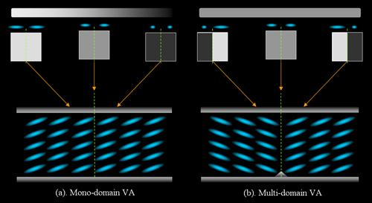
LCD TFT - MVA (Multi-domain Vertical Alignment), PVA (Samsung)

Slide 14
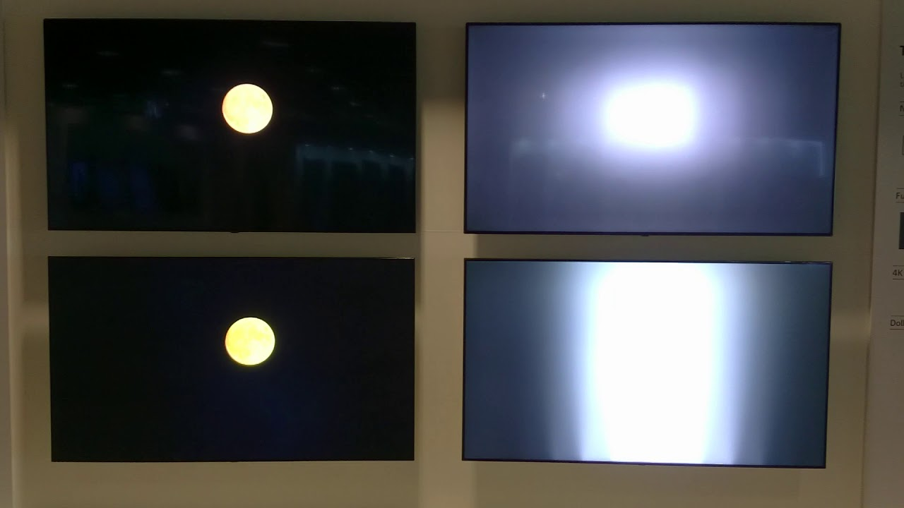
LCD podsvícení

Slide 15
LCD podsvícení

Slide 16
OLED
Organic Light-Emitting Diode
organické elektroluminiscenční diody
nepotřebují podsvícení
1987, Eastman Kodak

Slide 17
OLED
organická látka mezi dvěma elektrodami
jedna elektroda je průhledná
organická látka emituje světlo na základě procházející elektřiny

Slide 18
Další -LEDy
Polymer Light-Emitting Diodes (PLED, P-OLED)
Phosphorescent Organic Light-Emitting Diodes (PHOLED)

Slide 19
To není vše
WOLED (White OLED)
FOLED (Flexibilní OLED)
TOLED (Transparentní OLED)

Slide 20
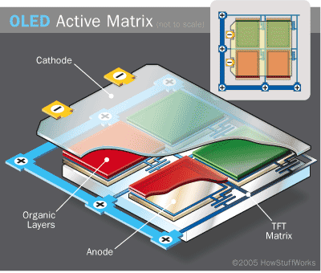
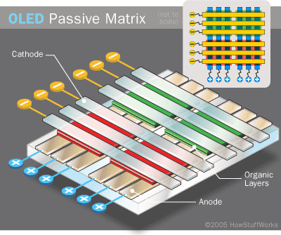
A ještě...
Passive Matrix Organic Light Emitting Diode (PMOLED)
Active Matrix Organic Light Emitting Diode (AMOLED)

Slide 21
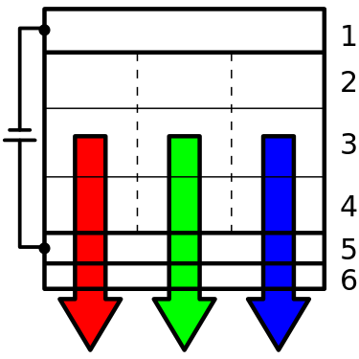
OLED

Slide 22
OLED - životnost
40 000 hodin při 25% jasu
10 000 hodin při 100% jasu
Studie US Department of Energy

Slide 23
OLED - životnost
Modrá barva - 1 000 hodin,
Zelené barva - 10 000 hodin,
Červená barva - 30 000 hodin

Slide 24
OLED - životnost
Modrá barva - 14 000 hodin,
Zelené a červená barva - 46 000 až 230 000 hodin

Slide 25
OLED - spotřeba
nejefektivnější - černá
nejvyšší spotřeba - bílá, více než u LCD

Slide 26
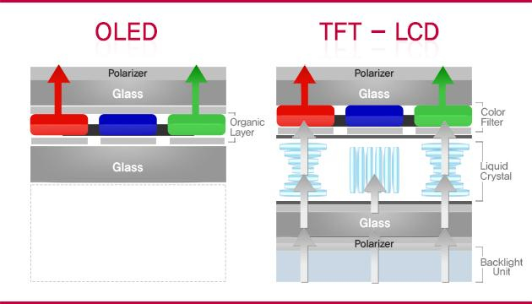
Lehké srovnání

Slide 27
OLED problémy
vypalování
black drop
jelly
color shift
barevné podání

Slide 28
IGZO panely
Indium gallium zinc oxide (indium, gallium, zinek, kyslík)
polovodivý materiál pro TFT
SHARP
mobily, tablety, notebooky

Slide 29
IGZO panely
konkurence pro LTPS (Low Temperature Poly Silicon)
vytvořeno pro vyšší rozlišení
menší spotřeba energie
pětkrát vyšší hybnosti elektronů než u TFT s amorfním křemíkem (horší jak krystalický, vyžaduje více energie)
30x až 50x lepší

Slide 30
IGZO panely
udržení zobrazovaného bodu i při vypnutém tranzistoru
není nutné udržovat vysokou obnovovací frekvenci
konstruováno pro více než 400 ppi

Slide 31
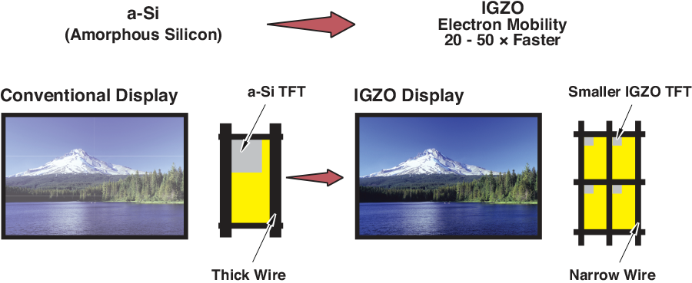
IGZO panel

Slide 32
LTPS
Low-temperature polycrystalline silicon
560–640 °C a nižší při výrobě, běžná technologie 950–1000 °C
označované jako LTPS-TFT nebo LTPS
konstruováno pro výrobu větších panelů bez deformity

Slide 33
LTPS
vyšší mobilita elektronů, až 100x oproti amorfnímu křemíku
vyšší spotřeba
lepší integrace dotykové plochy
menší rozměry
více než 500 ppi

Slide 34
Vlastnosti
doba odezvy (response time) - udává se v [ms]
změna pixelu z bílé na černou a zpět
kancelářské aplikace: 20 ms
hry: pod 6 ms

Slide 35
Vlastnosti
inputlag
závislost elektronice
gamut
sRGB
Adobe RGB

Slide 36
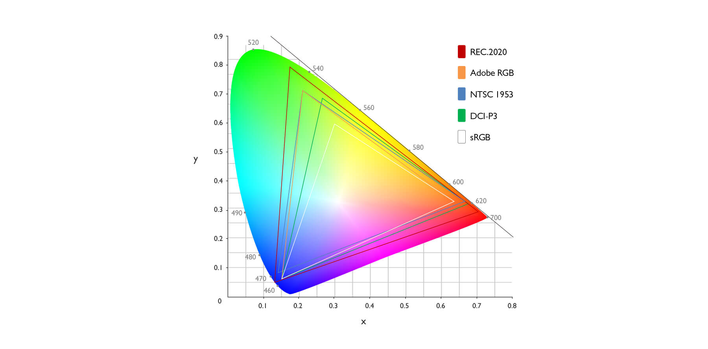

Slide 37
Vlastnosti
pozorovací úhly (viewing angle) - udává se ve stupních
povrchová úprava panelu
lesklá (velmi nepříjemné odlesky)
matná (eliminuje odlesky, ale na bílé ploše vytváří špinavou strukturu)
polomatná (u grafických monitorů)

Slide 38
Vlastnosti
kontrast (contrast) - udává se v poměru dvou čísel
poměr svítivosti bílé a černé barvy (měřeno v lx)
xVA panely mají kontrast 4000-5000:1
ideál na filmy
IPS a TN panely mají kontrast 700-1000:1
ideál pro grafiku

Slide 39
Vlastnosti
dynamický kontrast - udává se v poměru dvou čísel
není problém 20 000 000:1
snaha o automatický systém detekce
upravuje se intenzita, podsvícení

Slide 40
Vlastnosti
jas (brightness) - udává se v [cd/m2], nit
podsvícení

Slide 41
Projektory - LCD
LCD standardní
rtuťová výbojka
3LCD
HTPS (High Temperature Poly-Silicon)
vysoké rozlišení a vysoký kontrast

Slide 42
Projektory - LCD
optický hranol
trojboký
nutnost čočky/čoček pro zacílení světla
přesnost vs. cena

Slide 43
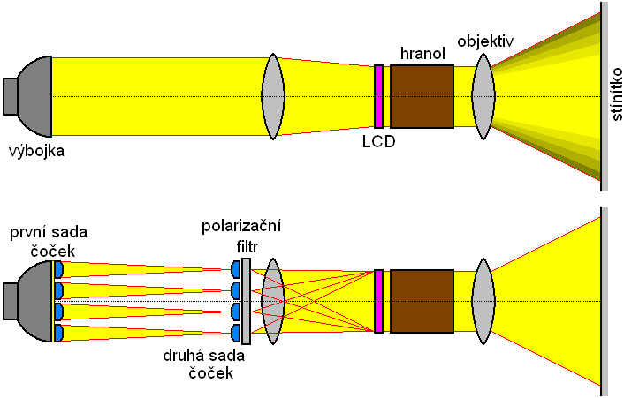

Slide 44
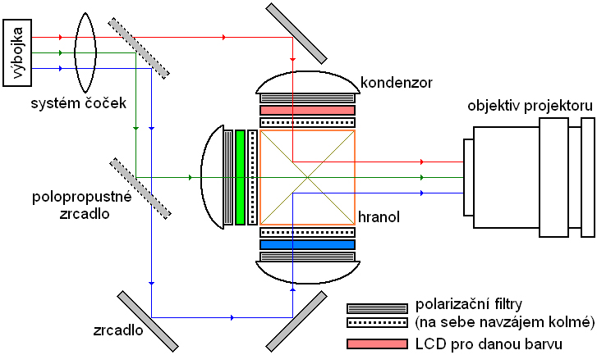
Projektory - LCD

Slide 45
Projektory - LCD
stabilní obraz
nastavitelná barevnost
skrze LCD panely
vysoký kontrast
věrnější barvy

Slide 46
Projektory - DLP
Digital Light Processing
Texas Instruments
založeno na DMD (Digital Micromirror Device)

Slide 47
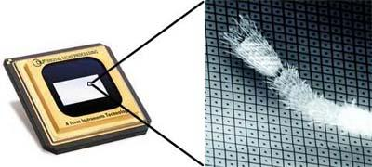
Projektory - DLP

Slide 48
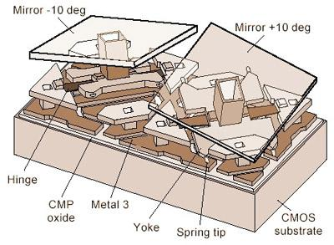
Projektory - DLP

Slide 50
